Slide 1
Podatkovne baze
Kaj, kako, ...

Slide 2
Zakaj podatkovne baze?
Kakšne programe pišemo sedaj?
  Podatki "zapečeni" v program
  Preberemo preko tipkovnice
V banki bi bilo strahotno nepraktično, če bi morali ob vašem dvigu vtipkati vse vaše prejšnje pologe in dvige, da bi videli vaše stanje
Vnos podatkov in hranjenje podatkov
  Podatki naj se obdržijo tudi medtem, ko program ne deluje.
  Datoteke
Kaj je dobrega z datotekami?
Kaj pa je problem?

Slide 3
Seznam e-naslovov prijateljev
Lahko hranimo v datoteki?
Ni problem
  Vsak naslov v svoji vrsti
  Ali pa ločen z |
  Dokler poštni naslov ne vsebuje prihoda v novo vrsto ali |, vse deluje kot namazano ...
  Res?
Iskanje je počasno
Ali je matija.lokar@fmf.uni-lj.si že na seznamu?
  pregled cele datoteke
Iskanje je počasno in drago.
  Uporabimo indekse
    Spomnimo se na knjige!
    Razpršene tabele, zgoščevalne funkcije, iskalna drevesa, ...
    B-drevesa, ...
  Zakaj ne bi za vsa opravila v zvezi z indeksi skrbel nekdo drug, mi pa bi jih le uporabljali
    In uživali v vseh blagodatih, ki nam jih indeksi nudijo ... (če parafraziramo določenega slovenskega pisatelja)

Slide 4
Sočasen dostop
Program, ki omogoča vpis novih naslovov
  Recimo, da ga sočasno uporablja več ljudi!
Dva hočeta sočasno vnesti nov e-naslov?
Sočasen dostop do iste datoteke!
Možnosti:
  Oba vnosa sta OK
  Eden od vnosov se izgubi
  Informacija iz obeh vnosov se "pomeša" in oba vnosa sta "zanič"
    Verjetno programi, ki uporabljajo to datoteko, ne bodo delali več
Denimo, da bi na ta način poslovala banka!
  Dva tipa računov: tekoči in varčevalni
  Transakcije (dvige in pologe) za vsak račun hranimo v dveh datotekah tekoci.txt in varcevalni.txt.

Slide 5
Sočasen dostop 2
Janez hoče prenesti 10000 evrov z varčevalnega na tekoči račun, Micka pa položiti na isti varčevalni račun 5 evrov.
Program uspešno zapiše novo stanje (za + 10000 evrov) na tekočem računu Janeza in za 10000 evrov nižje na varčevalnem računu. A še preden se ta zadnja akcija konča, se začne vpis Mickinih 5 evrov ...
Potrebujemo kontrolo sočasnosti dostopa
To gre tudi za datoteke. Problem rešen
  če odštejemo ves trud pri programiranju, da bomo to dosegli

Slide 6
Kotrola transkacij
Janez hoče prenesti 10000 evrov z varčevalnega na tekoči račun
  Delo z dvema datotekama
  Najprej opraviti posel na eni, nato še na drugi.
Kaj, če vmes zmanjka elektrike?
Transakcije:
  Zaporedja dogodkov, ki se morajo zgoditi vsi, ali pa noben!
  Potrebujemo način, da to zagotovimo

Slide 7
ACID
ACID test
  Atomicity, consistency, isolation, durability
  Atomarnost: transakcija je celota. Ali uspe vsa, ali pa sploh ne. Ne sme uspeti le del
  Konsistentnost: vsaka transakcija prevede dovoljeno stanje v dovoljeno. Torej mora vsaka sprememba preveriti, če se s tem ne kršijo pravila, Npr. bančni sistem ne sme dopuščati vnosa pologa osebi, ki ni registrirana kot klient banke. Uporabniško ime ima lahko le študent FMF. Če nekoga izbrišemo iz podatkovne baze študentov FMF, se mora pobrisati tudi pripadajoče uporabniško ime!

Slide 8
ACID
ACID test
  Atomicity, consistency, isolation, durability
  Izolacija: rezultat transakcije mora biti neviden ostalim transakcijam, dokler transakcija ni izvedena v celoti. Npr. če preverjamo stanje na Janezovih računih med prenosom iz varčevalnega na tekoči račun, moramo videti bodisi stanje pred to transakcijo, bodisi po tej transakciji, nikakor pa ne vmes (ko smo npr. zabeležili nižje stanje na varčevalnem računu, višje na tekočem pa še ne).
  Stalnost: rezultati transakcij morajo biti stalni in "preživeti" okvare sistema ali medijev. Npr. če vam rezervacijski sistem dodeli sedež v kinu 15C in izda karto in se trenutek za tem "sesuje", mora po obnovitvi sistema še vedno veljati, da imate vi sedež 15C.

Slide 9
ACID
ACID test
  Atomicity, consistency, isolation, durability
Je to možno zagotoviti z ustrezno kodo v programih?
  Seveda!
  A za kakšno ceno?
Zakaj ne bi vzeli sistem, ki to "zna" in mi le uporabimo!

Slide 10
Sistemi za upravljanje z bazami podatkov
DBMS
  DataBaseManagementSystem
  Skrbijo za vse navedeno
  Programski paket (skupek programov), ki omogoča, da ustvarimo bazo, v bazi hranimo podatke in delamo z njimi
  http://en.wikipedia.org/wiki/Database_management_system
Več tipov baz
  Hierarhični, mrežni, ...
  Relacijski (Codd, 1970)
Danes praktično večina baz:
  Relacijske podatkovne baze
  RDMBS
Primeri RDMBS:
  MS Access, MS Excel, MySQL, PostgreSQL, Oracle, MS SQL DB2, ...
Pogosto rečemo baza MySQL
  To je narobe!
  MySQL je RDBMS
  Baza je pa tisto, kar upravljamo z MySQL (npr. baza študentov, ...)

Slide 11
Relacijske baze podatkov
Po domače: Relacijska baza podatkov je velika preglednica, ki jo več ljudi lahko sočasno popravlja.
Podatke hranimo v tabelah, ki imajo vrstice in stolpce
Vrstica: zapis
  Podatki o določenem objektu
Stolpci
  Lastnosti objektov
  Ime in tip
Podatkovna baza: skupek več tabel
  Podatki so povezani s pomočjo relacij
Najprej se bomo naučili delati z najbolj enostavnimi bazami, ki bodo sestavljene le iz ene tabele

Slide 12
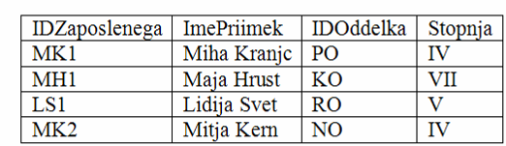
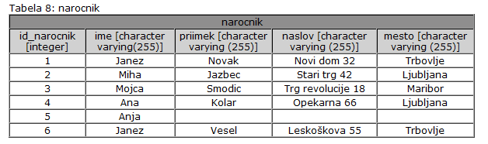
Primeri
Baza zaposlenih
Baza podatkov o državah (http://sqlzoo.net )
http://uciSeSql.fmf.uni-lj.si/Nivo1/
Name | Region | Area | Population | gdp
Afghanistan | South Asia | 652225 | 26000000
Albania | Europe | 28728 | 3200000 | 6656000000

Slide 13
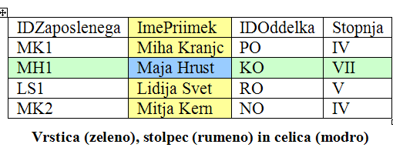
Entiteta, vrstica, stolpec, celica
entiteta (prog.jezik – razred)
  Stvar ali dogodek, ki ga opazujemo
  Razred v Javi / Pythonu
  Zaposleni, oddelek, ...
  Vsaki entiteti pripada ena tabela
vrstica: primerek entitete (posamezni zaposleni) – objekt določenega razreda
stolpec: lastnost (ime in priimek, stopnja izobrazbe)
celica: vrednost lastnosti določenega primerka

Slide 14
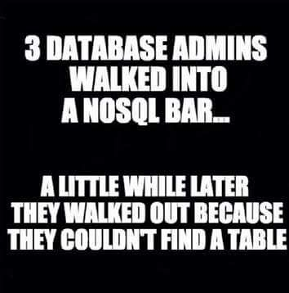
Da ne bo 13. prosojnic

